Slide 1
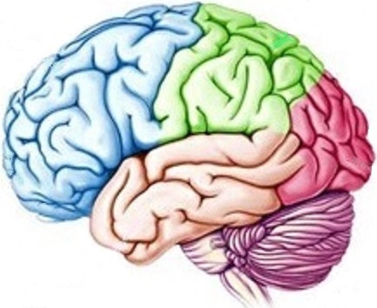
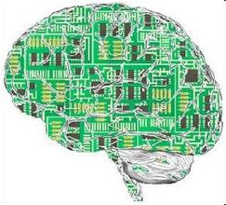


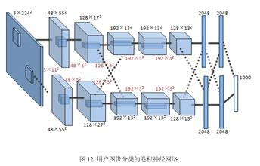
人工智能
Artificial Intelligence；简称AI
用机器模拟和实现人类智能
人工智能原理及其应用（第4版）

Slide 2
人工智能的基本内容
人工智能基本技术
基本技术：机器感知、学习、推理、搜索、决策、行为
人工智能的研究内容
智能机理：神经机理；认知机理；情感机理
机器感知：机器视觉；机器听觉；环境感知；跨媒体感知
机器学习：符号学习；统计学习；连接学习（含深度学习）；发现学习；强化学习；集成学习；迁移学习等
机器思维：机器推理；智能搜索；机器规划；模式识别；智能决策；知识图谱；知识工程与服务；跨媒体分析与推理
机器行为：智能机器人；智能无人系统；自主协同控制；人机对话交流；人机协同交互等
人工智能新技术
类脑智能：类脑模型；类脑信息处理；类脑器件；类脑计算机
数据智能：大数据分析与挖掘；据驱动与知识引导相结合的智能方法；自然语言与图形图像理解为核心的认知计算；…
群体智能：蚁群算法；粒群算法；蜂群算法；群智空间
混合智能：脑机接口（BCI）；脑机协同；人机智能共生
人工智能应用技术与领域
智能应用技术：专家系统技术；智能决策支持技术；自然语言处理技术；智能机器人技术；…
智能应用领域：智能医疗；智能教育；智能金融；智能交通；…

Slide 3
本课程的主要内容
第1章：人工智能概述
概述；基本概念；产生与发展；基本内容；不同学派；研究和应用领域
第2章：确定性知识系统
概述；确定性知识表示；确定性知识推理；确定性知识系统简例
第3章：不确定性知识系统
概述；可信度推理；主观Bayese推理；证据理论；模糊推理；概率推理
第4章：智能搜索技术
概述；状态空间搜索；与/或树搜索；博弈树搜索；进化搜索（遗传算法）
第5章：机器学习
记忆学习；示例学习；决策树学习；统计学习；集成学习；粗糙集知识发现
第6章：人工神经网络与连接学习
概述；生物机理；经元及神经网络的结构；浅层模型；深层模型；浅层连接学习（感知器、BP网络、Hopfield网络）；深度学习（深度卷积网络）
第7章： 分布智能
概述；Agent的结构；多Agent系统，移动Agent
第8章：智能应用简介
自然语言理解简介；专家系统简介
附录A：
新一代人工智能简介

Slide 4
第1章 人工智能概述
1.1 AI的基本概念
1.1.1 智能的概念
1.1.2 人工智能的概念
1.1.3 人工智能的研究目标
1.2 AI的产生与发展
1.3 AI研究的基本内容
1.4 AI研究中的不同学派
1.5 AI的研究和应用领域

Slide 5
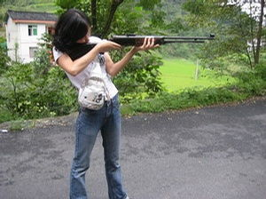

1.1.1 智能的概念
1.自然智能(1/5)
智能是对自然智能的简称，其确切含义还有待于对人脑奥秘的彻底揭示。因此，因此下面先从智能的现象谈起。
智能(自然智能)现象1：
人是怎样思考问题的？如：树上还有几只鸟？（知识推理过程）
如果用算术的方法：7-1=6，错
如果用知识推理的方法：
知识1：如果开枪，则有枪声
知识2：如果有枪声，则鸟会受到惊吓
知识3：如果鸟受到惊吓，则鸟会飞走
逻辑思维：智能是利用知识（或常识），经过思维（推理），得到问题的解。

Slide 6
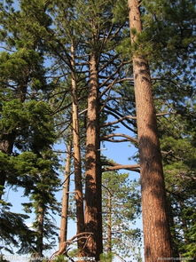
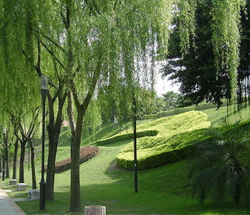


1.1.1 智能的概念
1.自然智能(2/5)
智能(自然智能)现象2：
人是怎样识别景物的？小孩是怎样识别亲人的？（形象思维过程）
松树
柳树
亲人
陌生人
客观环境信息
脑中已有模式
匹配、认知等
认识结果
形象思维：智能是利用头脑中已有模式，通过对外界环境信息的匹配、识别等，得到对客观事物的认识。

Slide 7
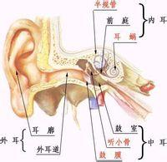
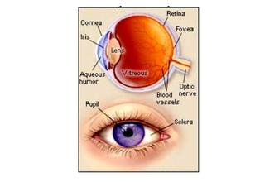

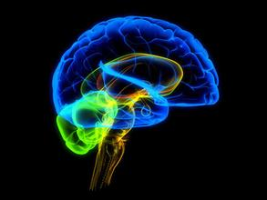

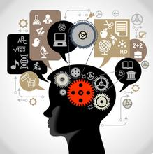
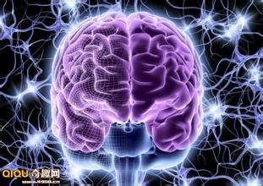
1.1.1 智能的概念
1.自然智能(3/5)
智能(自然智能)现象3：
人是怎样实现感知、学习、思维、决策等的？（神经系统的心智活动）
学习
感知
思维
决策
神经心理学：智能是中枢神经系统的心智活动过程。

Slide 8
1.1.1 智能的概念
1.自然智能(4/5)
智能的一般解释：智能指人类在认识客观世界中，由思维过程和脑力活动所表现出的综合能力。其基本过程如下：
感觉器官
传导神经
认知器官
智能的能力：
感知
记忆
学习
思维
决策
行为
情感：
情感
情绪
意志
眼、耳、鼻
、皮肤等
脊髓
人
脑
通信
计算
认知
目
标
问题
/
环境
决策
环
境
信
息
感知
通
信
脊
髓
动作、行为
手、腿、嘴、身体等
效应器官
传导神经

Slide 9

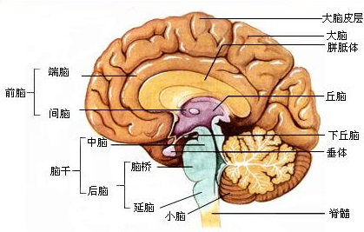
1.1.1 智能的概念
1.自然智能(5/5)
智能的基本结构：从认知生理学的角度，智能的基本结构如下
思维（直觉、形象、抽象、灵感思维）
决策
分析
与综合
比较
与分类
抽象
与概括
具体化
与系统化
分析
目标
拟定
方案
选定
方案
记忆
保持
回忆
学习
行为
新知识存入
新旧知识联系
领会
巩固
运用
行为生成
识记
声波
鼓膜
行为控制
注意
毛细胞兴奋
指向
集中
延脑
脑桥
感知
丘脑
感觉
知觉
中脑
颞叶
环境信息
行为执行：动作、语言 …
听觉、视觉 …
效应器
感受器
智能的确切含义：还有待于人类对人脑奥秘的彻底揭示。

Slide 10
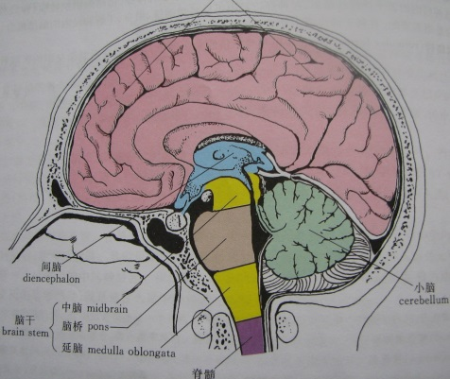
1.1.1 智能的概念 2.智能的不同观点及层次结构
不同观点
思维理论：智能来源于思维活动，智能的核心是思维，人的一切知识都是思维的产物。可望通过对思维规律和思维方法的研究，来揭示智能的本质。
知识阈值理论：智能取决于知识的数量及其可运用程度。一个系统所具有的可运用知识越多，其智能就会越高。
进化理论：智能取决于感知和行为，取决于对外界复杂环境的适应，智能不需要知识、不需要表示、不需要推理，智能可由逐步进化来实现。
层次结构
高层智能：以大脑皮层为主，主要完成记忆、思维等活动。
中层智能：以间脑为主，主要完成感知活动。
低层智能：以小脑、脊髓为主，主要完成动作反应活动。
不同观点与层次结构的关系
思维理论
知识阈值理论
高层智能
大脑
中层智能
间脑
进化理论
小脑
低层智能
脊髓

Slide 11
1.1.1 智能的概念 3. 智能包含的能力
感知能力：通过感知器官感知外界的能力。
感知--动作：对简单、紧急信息
感知--思维--动作方式：对复杂信息
感知方式
记忆能力：对感知到的外界信息和由思维产生的内部知识的存储过程
思维能力：对已存储信息或知识的本质属性、内部知识的认识过程
抽象思维（逻辑思维）：根据逻辑规则对信息和知识进 行处理的理性思维方式。
形象思维（直感思维）：基于形象概念，根据感性形象认识材料对客观现象进行处理的一种思维方式。
灵感思维（顿悟思维）：是一种显意识和潜意识相互作用的思维方式。
思维方式
学习能力：是一个具有特定目的的知识获取过程，学习是人的一种本能。
自适应能力：是一种通过自我调节适应外界环境的过程，是人的一种本能。
行为能力：是人们对感知到的外界信息作出动作反应的能力。

Slide 12
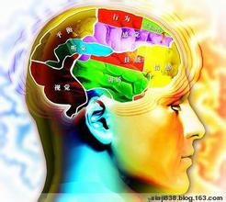
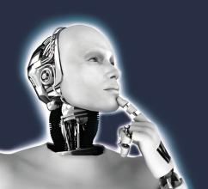
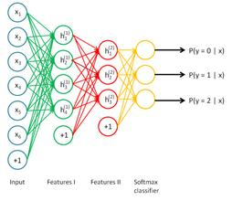
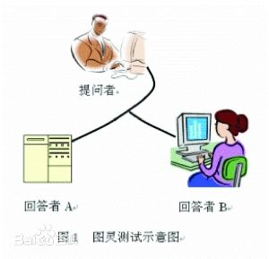
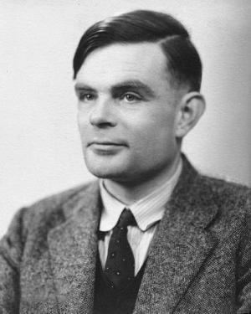
1.1.2 人工智能的概念
1.概念解释及测试标准
能力角度：用人工的方法在机器上实现的智能（也称机器智能）。
学科角度：研究如何构造智能机器或智能系统，以模拟、延伸和扩展人类智能。
图灵测试：
图灵1950年设计了一个测试，测试方式如图，如果机器的回答超过30%能让测试主持人误认为自己是人，则认为机器具有了智能。
图灵：1912年6月－1954年6月
英国数学家：图灵机（可计算理论）
人工智能之父：1950年在论文《计算机器与智能》中提出了著名的“图灵测试”。

Slide 13
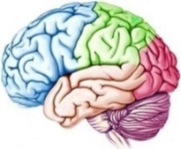
1.1.2 人工智能的概念
2.人工智能的基本结构
机器思维
知识表示与自动推理，知识工程与专家系统，知识获取与知识图谱，分布式知识处理
大脑皮层
大脑皮层
机器学习
监督、弱监督、无监督学习，统计学习，集成学习，强化学习，深度学习，大数据分析与挖掘
机器决策
智能决策技术与智能决策系统，非完全信息的智能决策，理智情智融合的机器决策
类脑智能
机器感知
模式识别，机器视听觉，语音、文字、图形识别与理解，图像、视频分析与理解，多模态感知，情景计算
语言智能
机器行为
自主无人系统，智能机器人，人机混合智能，智能自主无人系统的协同感知与交互、协同控制与优化决策
脊髓间脑
小脑
脊髓
环境

Slide 14
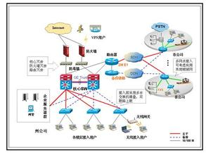
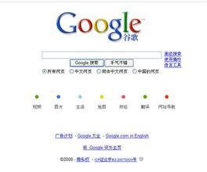

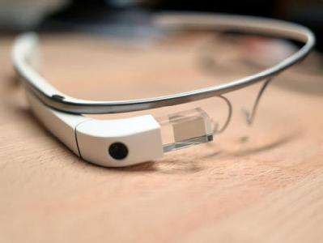

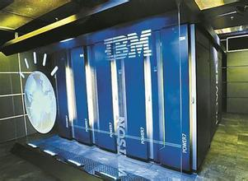
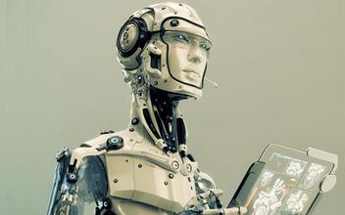
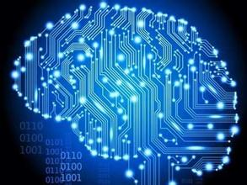

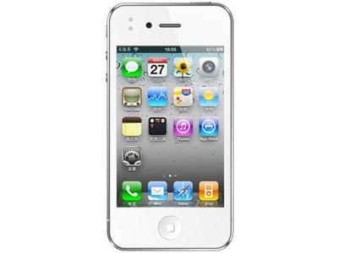
1.1.2 人工智能的概念
3.人工智能的能力和载体
人工智能的能力
机器感知（输入：机器视觉、机器听觉等）
机器学习（获取知识：符号学习、统计学习、神经学习、深度学习）
机器思维（认识事物：推理（确定性、不确定性）、搜索（启发式））
机器决策（解决方案：明确目标，形成方案（智能决策支持系统））
机器情感（态度体验：喜、怒、哀、乐、爱、恨）
机器行为（输出：走、跑、跳、说、唱等）
人工智能的载体
智能系统（智能网络、搜索引擎、微软小冰、谷歌眼镜、专家系统）
智能机器（IBM沃森、智能机器人、百度大脑、阿尔法狗、智能手机）

Slide 15
1.1.3 人工智能的研究目标
远期目标
揭示人类智能的根本机理，用智能机器去模拟、延伸和扩展人类的智能
涉及到脑科学、认知科学、计算机科学、系统科学、控制论等多种学科，并依赖于它们的共同发展
近期目标
研究如何使现有的计算机更聪明，即使它能够运用知识去处理问题，能够模拟人类的智能行为。
相互关系
远期目标为近期目标指明了方向
近期目标则为远期目标奠定了理论和技术基础

Slide 16
第1章 人工智能概述
1.1 AI的基本概念
1.2 AI的产生与发展
1.2.1 孕育期（1956年以前）
1.2.2 形成期（1956----20世纪60年代末）
1.2.3 知识应用期（20世纪70年代初---- 80年代初）
1.2.4 从学派分立走向综合（20世纪80年代中----21世纪初）
1.2.5 机器学习和深度学习引领发展（21世纪初至今）
1.3 AI研究的基本内容
1.4 AI研究的不同学派
1.5 AI的研究应用领域

Slide 17
1.2.1 孕育期 孕育(1956年以前)
自远古以来，人类就有用机器代替人们脑力劳动的的幻想：公元前900多年我国有歌舞机器人流传的记载。
亚里斯多德（公元前384—322）：古希腊伟大的哲学家和思想家，创立了演绎法。
莱布尼茨(1646——1716)：德国数学家和哲学家把形式逻辑符号化，奠定了数理逻辑的基础。
图灵(1912——1954)：英国数学家，1936年创立了自动机理论，自动机理论亦称图灵机，是一个理论计算机模型。
莫克利(1907——1980)：美国数学家、电子数字计算机的先驱，他与埃克特(J.P.Eckert)合作，1946年研制成功了世界上第一台通用电子计算机ENIAC。
麦克洛奇和皮兹：美国神经生理学家，1943年建成了第一个神经网络模型(MP)。
维纳1874—1956) ：美国著名数学家、控制论创始人。1948年创立了控制论。控制论向人工智能的渗透，形成了行为主义学派。
图灵又于1950年，发表题为《计算机能思维吗？》的著名论文，明确提出了“机器能思维”的观点。
这些，都为人工智能的诞生准备了必要的思想、理论和物质技术条件。

Slide 18

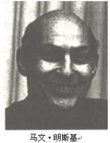
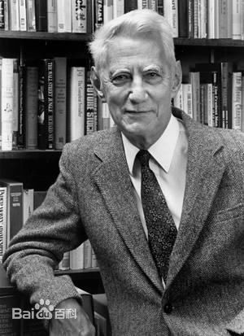
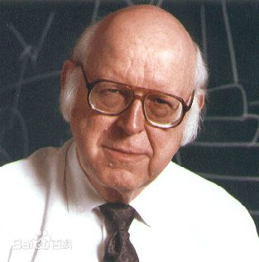
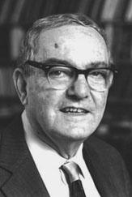


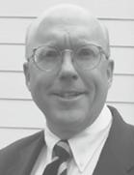

1.2.2 形成时期
1. 诞生(1956)
学科诞生：1956年夏，来自美国著名大学和研究机构的10名青年学者，在达特莫斯大学召开了一个历时两个多月的研讨会，首次提出了“人工智能” 这一术语。
达特莫斯麦卡锡
哈佛大学明斯基
贝尔实验室香农
IBM洛切斯特
卡内基-梅隆纽厄尔
卡内基-梅隆西蒙
麻省理工塞尔弗里奇
麻省理工索罗蒙夫
IBM赛缪尔
IBM莫尔

Slide 19
1.2.2 形成期 (1956年到20世纪60年代末)
心理学小组：1957年，纽厄尔、肖(J.Shaw)和西蒙等人的心理学小组研制了称为逻辑理论机(简称LT)的数学定理证明程序。
1960年研制了通用问题求解程序。该程序当时可解决11种类型的问题，如不定积分、三角函数、代数方程、猴子摘香蕉、河内梵塔、人—羊过河等。
IBM工程小组：1956年，塞缪尔在IBM704计算机上研制成功了具有自学习、自组织和自适应能力的西洋跳棋程序。这个程序可以从棋谱中学习，也可以在下棋过程中积累经验、提高棋艺。通过不断学习，该程序1959年击败了塞缪尔本人，1962年又击败了一个州的冠军。
MIT小组：1958年，麦卡西建立了行动规划咨询系统。
1960年，麦卡西又研制了人工智能语言LISP。
1961年，明斯基发表了“走向人工智能的步骤”的论文，推动了人工智能的发展。
其他方面：1965年，鲁宾逊(J.A.Robinson)提出了归结（消解）原理。
1965年，费根鲍姆开始研究化学专家系统DENDRAL。

Slide 20
1.2.3 知识应用期 (20世纪70年代初到80年代初) –挫折和教训
失败的预言：
60年代初，西蒙预言：10年内计算机将成为世界冠军、将证明一个未发现的数学定理、将能谱写出具有优秀作曲家水平的乐曲、大多数心理学理论将在计算机上形成。
挫折和教训
在博弈方面，塞缪尔的下棋程序在与世界冠军对弈时，5局败了4局。
在定理证明方面，发现鲁宾逊归结法的能力有限。当用归结原理证明两个连续函数之和还是连续函数时，推了10万步也没证出结果。
在问题求解方面，对于不良结构，会产生组合爆炸问题。
在机器翻译方面，发现并不那么简单，甚至会闹出笑话。例如，把“心有余而力不足”的英语句子翻译成俄语，再 翻译回来时竟变成了“酒是好的，肉变质了”
在神经生理学方面，研究发现人脑有10¹¹⁻¹²以上的神经元，在现有技术条件下用机器从结构上模拟人脑是根本不可能的。
在其它方面，人工智能也遇到了不少问题。从此，在全世界范围内人工智能研究陷入困境、落入低谷。

Slide 21
1.2.3 知识应用期 (20世纪70年代初到80年代初) –以知识为中心的研究
以知识为中心的研究：
专家系统实现了人工智能从理论研究走向实际应用，从一般思维规律探讨走向专门知识运用的重大突破，是AI发展史上的一次重要转折。
1972年，费根鲍姆开始研究MYCIN专家系统，并于1976年研制成功。从应用角度看，它能协助内科医生诊断细菌感染疾病，并提供最佳处方。从技术角度看，他解决了知识表示、不精确推理、搜索策略、人机联系、知识获取及专家系统基本结构等一系列重大技术问题。
1976年，斯坦福大学的杜达(R.D.Duda)等人开始研制地质勘探专家系统PROSPECTOR
这一时期，与专家系统同时发展的重要领域还有计算机视觉和机器人，自然语言理解与机器翻译等。
新的问题：
专家系统本身所存在的应用领域狭窄、缺乏常识性知识、知识获取困难、推理方法单一、没有分布式功能、不能访问现存数据库等问题被逐渐暴露出来。

Slide 22
1.2.4 从学派分立走向综合 （20世纪80年代中到21世纪初）
人工智能研究的三大学派：
人们通常把1956年诞生的人工智能称为符号主义学派，把基于神经网络的研究称为连接主义学派， 把MIT布鲁克教授基于机器虫的研究称为行为主义学派。
符号主义学派
是指基于符号运算的人工智能学派，他们认为知识可以用符号来表示，认知可以通过符号运算来实现。例如，专家系统等。
联结主义学派
是指神经网络学派，在神经网络方面，继鲁梅尔哈特研制出BP网络之后，人工神经网络研究掀起了第二次高潮。之后，随着模糊逻辑和进化计算的逐步成熟，又形成了“计算智能”这个统一的学科范畴。
行为主义学派
是指进化主义学派，在行为模拟方面，麻省理工学院的布鲁克教授1991年研制成功了能在未知的动态环境中漫游的有6条腿的机器虫。
三大学派的综合集成
随着研究和应用的深入，人们又逐步认识到，三个学派各有所长，各有所短，应相互结合、取长补短，综合集成。（如阿尔法狗，深度强化学习和蒙特卡洛搜索）

Slide 23
1.2.5 机器学习和深度学习引领发展 （21世纪初至今）
机器学习的历史几乎与人工智能相当。例如，上个世纪50年代的感知器学习、60----70年代基于逻辑的符号主义学习、80年代的决策树学习、90年代的连接学习和统计学习。
进入本世纪初，人工智能所依赖的计算环境、计算资源和学习模型发生了巨大变化，云计算为人工智能提供了强大的计算环境，大数据为人工智能提供了丰富的数据资源，深度学习为人工智能提供了有效的学习模型。机器学习和深度学习在一个新的背景下异军突起，以机器学习和深度学习为引领是这一时期人工智能发展的一个最主要特征。例如，2006年多伦多大学教授辛顿（Hinton G E）在前向神经网络的基础上提出的深度学习，以及近几年迅速崛起的迁移学习等.
除上述主要特征外，这一时期人工智能的发展还呈现出了明显的多样性。例如，国家战略需求，企业应用推动，类脑智能引导，群体智能支撑，数据知识融合，混合增强协调，跨媒体感知理解及跨媒体推理决策等。

Slide 24
第1章 人工智能概述
1.1 AI的基本概念
1.2 AI的产生与发展
1.3 AI研究的基本内容
1.3.1 智能的脑与认知机理研究
1.3.2 智能模拟的理论、方法和技术研究
1.4 AI研究中的不同学派
1.5 AI的研究应用领域

Slide 25
1.3.1 智能的脑与认知机理研究 1.智能的脑科学基础
脑科学与神经科学的概念
脑科学：是一门研究脑的结构与功能、心智现象及其规律的科学。其主要目标就是要揭示脑功能的本质，认识脑与智能的规律，保护脑和创造脑。
神经科学：是脑科学的狭义概念，研究神经系统内分子水平、细胞水平及细胞间的变化过程，及这些过程在中枢的功能、控制系统内的整合作用等。
脑的涵义：
从狭义方面，脑是指中枢神经系统，有时特指大脑；
从广义方面，脑可泛指整个神经系统。人工智能是从广义角度来理解脑科学的。
脑科学与神经科学的重要性：
人脑是由巨量神经元经其突触的广泛并行互联所形成的一个巨复杂系统，是自然界中最复杂、最高级的智能系统。
脑科学和神经科学是人工智能研究的重要生理机理，其任何进展都将对人工智能的研究起到积极的推动作用。

Slide 26
1.3.1 智能的脑与认知机理研究 1.智能的认知科学基础
认知的概念
认知是为了一定的目的，在一定的心理结构中进行的信息加工过程。是一种与情感、动机、意志相对应的理智或认识过程。
美国心理学家霍斯顿的观点：
① 是信息的处理过程
② 是心理上的符号运算
③ 是问题求解
④ 是思维
⑤ 是一组相关的活动，如知觉、记忆、思维、问题求解、概念形成、语言使用等。
认知科学的概念及重要性：
认知科学也称思维科学，是一门研究人类认知过程的学科，其主要目的就是要说明和解释人类在完成认知活动时是如何进行信息加工的。
认知科学是人工智能的重要心理基础，除上述所提到的活动外，包括创造、注意、想象等活动，以及逻辑思维、形象思维和灵感思维活动等，其研究对人工智能都具有重要的启迪作用。

Slide 27
1.3.2 智能模拟的方法和技术研究
功能模拟
结构模拟
行为模拟
计算模拟
基本模拟方法
类脑机理
类脑模型
类脑机器
智能模拟方法
类脑模拟方法
群集智能
分布智能
混合智能
其他模拟方法
机器感知
机器听觉、视觉，环境、跨媒体感知
机器思维与决策
推理，搜索，规划，决策，识别
智能实现技术
机器学习
符号、统计、连接、强化、集成学习等
机器行为
智能机器人、无人系统，人机协同交互等
…

Slide 28
第1章 人工智能概述
1.1 AI的基本概念
1.2 AI的产生与发展
1.3 AI研究的基本内容
1.4 AI研究的不同学派
符号主义
联结主义
行为主义
1.5 AI的研究应用领域

Slide 29
1.4 AI研究中的不同学派 1.不同学派
符号主义学派（逻辑主义、心理学派）
主要观点：AI起源于数理逻辑，人类认知的基元是符号，认知过程是符号表示上的一种运算
代表性成果：纽厄尔和西蒙等人研制的称为逻辑理论机的数学定理证明程序LT
代表人物：纽厄尔、肖、西蒙和尼尔逊(Nilsson)等
联结主义学派（仿生学派或生理学派）
主要观点：AI起源于仿生学，特别是人脑模型，人类认知的基元是神经元，认知过程是神经元的联结活动过程
代表性成果：由麦克洛奇和皮兹创立的脑模型，即MP模型
代表人物：麦克洛奇和皮兹
行为主义学派（进化主义、控制论学派）
主要观点：AI起源于控制论，智能取决于感知和行为，取决于对外界复杂环境的适应，而不是推理。
代表性成果：Brooks教授研制的机器虫
代表人物： Brooks教授

Slide 30
1.4 AI研究中的不同学派 2.不同学派的理论之争
符号主义
智能的基础是知识，其核心是知识表示和知识推理；知识可用符号表示，也可用符号进行推理，因而可以建立基于知识的人类智能和机器智能的统一的理论体系。
联结主义
思维的基元是神经元，而不是符号；思维过程是神经元的联结活动过程，而不是符号运算过程；反对符号主义关于物理符号系统的假设。
行为主义
智能取决于感知和行动，提出了智能行为的“感知—动作”模型；智能不需要知识、不需要表示、不需要推理；人工智能可以像人类智能那样逐步进化

Slide 31


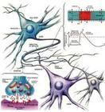
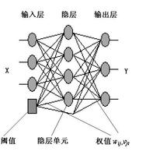



1.4 AI研究中的不同学派 3.不同学派的方法之争
符号主义
功能模拟
构造能够模拟大脑功能的智能系统。
相当于“鸟飞”
联结主义
结构模拟
构造模拟大脑结构的神经网络系统。
相当于“飞鸟”
行为主义
行为模拟
构造具有进化能力的智能系统。
相当于“由猿到人”

Slide 32
第1章 人工智能概述
1.1 AI的基本概念
1.2 AI的产生与发展
1.3 AI研究的基本内容
1.4 AI研究的不同学派
1.5 AI的研究和应用领域
1.5.1机器思维
1.5.2 机器学习
1.5.3 机器感知
1.5.4 机器行为
1.5.5 计算智能
1.5.6 分布智能
1.5.7 智能系统
1.5.8 人工心理与人工情感
1.5.9 人工智能的典型应用

Slide 33
1.5.1 机器思维 1. 推理
推理:是指按照某种策略从已知事实出发利用知识推出所需结论的过程。
推理方法：是指实现推理的具体办法。
完全归纳
按示例广泛性
不完全归纳
推理方法的类型
归纳推理
枚举归纳
按推理的逻辑基础
按使用的方法
类比归纳
统计归纳
演绎推理（三段论推理）
推理
分类
确定性推理（产生式推理，自然演绎推理，归结演绎推理）
按知识的确定性
不确定性推理（可信度推理，主观Bayes推理，证据理论，模糊推理，概率推理）
推理策略（方向、求解、限制、消解等）
按推理的控制策略
搜索策略（线路、效果、效率等）

Slide 34
1.5.1 机器思维 2. 搜索
搜索：依靠经验，利用已有知识，根据问题的实际情况，不断寻找可利用知识，从而构造一条代价最小的推理路线，使问题得以解决的过程称为搜索
智能搜索：是指可以利用搜索过程得到的中间信息来引导搜索项最优方向发展的算法。
A算法
A*算法
状态空间
基于搜索空间
与/或树
问题归约法
极大/极小算法
α-β剪枝
博弈树
类型
遗传算法
免疫算法
演化搜索
种群寻优
群集智能
蚁群算法
粒群算法
基于随机算法
统计模型
蒙特卡罗算法
爬山搜索
模拟退火搜索
其它方法

Slide 35
1.5.1 机器思维 3. 规划
规划的概念
是指从某个特定问题状态出发，寻找并建立一个操作序列，直到求得目标状态为止的一个行动过程的描述。
规划的特点
与一般问题求解技术相比，规划更侧重于问题求解过程，并且要解决的问题一般是真实世界的实际问题，而不是抽象的数学模型。例如，第2章的机器人移盒子、猴子摘香蕉等问题。
规划系统的例子
斯坦福研究所问题求解系统（Stanford Research Institute Problem Solver， STRIPS ），是一种基于状态空间和F规则的规划系统。
它由3部分所组成：
(1) 世界模型：用一阶谓词公式表示，它包括问题的初始状态和目标状态。
(2) 操作符（即F规则）：它包括先决条件、删除表和添加表。
(3) 操作方法：它采用状态空间表示和中间----结局分析的方法。
状态空间包括初始状态、中间状态和目标状态；
中间----结局分析的每一步都选择能够缩小当前状态与目标状态之间的差距的先决条件可以满足的F规则执行，直至到达目标为止。

Slide 36
1.5.2 机器学习
1.符号主义机器其学习
按照对人类学习的模拟方式，机器学习可分为符号主义机器学习和连接主义机器学习两种类型：
符号主义机器学习泛指各种从功能上模拟人类学习能力的机器学习方法，是符号主义学派的机器学习观点。根据学习策略、理论基础及学习能力等，符号主义机器学习可划分为多种类型。
记忆学习
示例学习
决策树学习
归纳学习
符号学习
解释学习
类比学习
统计学习
(分类预测)
贝叶斯网络
隐马尔科夫模型
支持向量机
符号主义
机器学习
粗集
聚类分析
复杂类型数据挖掘
发现学习
(隐含知识预测)
其他学习方法
强化学习
集成学习
大规模机器学习
大数据分析与挖掘

Slide 37
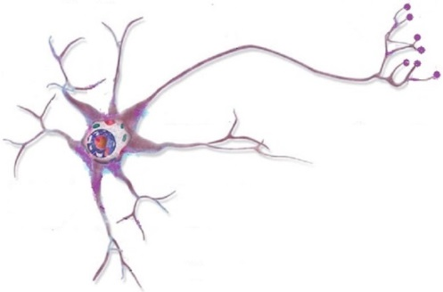
1.5.2 机器学习
2.连接主义机器学习
联接学习：联接主义机器学习简称连接学习或神经学习，是一种基于人工神经网络、从结构上模拟人类学习能力的方法。其生理基础是中枢神经系统，基本单位是单个神经元。
生物神经元
人工神经元
x_{i}为神经元的输入
w_{i}为输入的权值
θ为神经元阈值
y_{i}为神经元的输出
x₁
w₁
w₂
θ
y
x₂
…
x_{n}
w_{n}
感知器学习
BP网络学习
Hopfield网络学习
浅层学习
连接学习方法
深度信念网络（DBN）学习
深度波尔茨曼机（DBM）学习
卷积神经网络（CNN）学习
…
深层学习

Slide 38
1.5.2 机器学习
3.大数据分析挖掘
大数据特性
规模性（Volume），多样性（Variety），实时性（Velocity），价值性（Value）
分析挖掘方法
关联分析
经典频繁集算法，多层关联规则，多维关联规则
决策树
贝叶斯网络
神经网络（感知器、BP、CNN、…）
支持向量机
其他方法(K最近邻、遗传算法、粗集、模糊集、..)
回归（线性、非线性、其他回归）
分类与回归
(有监督学习)
大数据
分析挖掘
划分法（K-Means算法(K均值)、EM算法(期望最大化)）
层次法（BIRCH、CURE、…）
基于模型的方法(统计方法、神经网络的方法)
双聚类方法
聚类分析
(无监督学习)
离群点检测
基于统计的方法，基于距离的方法，基于偏差的方法
复杂数据类
型挖掘
文本、Web、时空数据、多媒体数据挖掘

Slide 39
1.5.3 机器感知
1.机器视觉1/2
视觉皮层
感觉皮层
处理
人类视觉系统：
人类视觉系统的功能由眼睛和大脑共同实现。
视野中的物体在可见光的照射下，先在眼睛的视网膜上形成图像，然后由感光细胞转换成神经脉冲信号，再经神经纤维传入大脑皮层，最后由大脑皮层对其进行处理与理解。
视觉信息处理：
不仅仅指对光信号的感受，它包括了对视觉信息的获取、传输、处理、存储与理解的全过程。
神经
纤维
超
柱
视觉信号
传递的中继
神经
脉冲
感光细胞
图像
侧膝体背侧
视网膜
视神经交叉
视网膜
景物
左眼
右眼

Slide 40
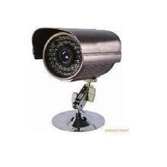
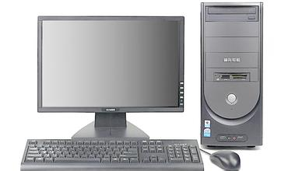
1.5.3 机器感知
1.机器视觉2/2
机器视觉的含义
用机器模拟人和生物的视觉系统功能。
机器视觉的任务及流程
包括从图像获取到图像解释的全部过程
图像分析
关系
描述
图像
标示
与
描述
图像
识别
与
分类
图像
解释
图像
获取
图像
预
处理
图像
分割
三维信
息理解
图像感知
图像处理
模式识别
图像理解

Slide 41
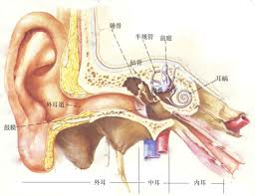

1.5.3 机器感知
2.机器听觉1/2
耳朵构造：
外耳框：
外耳框、外耳道
中耳：
鼓膜、鼓室、听小骨等
内耳：
耳蜗（充满淋巴细胞）
锤骨
砧骨
外耳框
镫骨
耳窝
外耳道
听觉过程：
机械过程：声波经外声道到鼓膜，经听小骨放大。
鼓膜
外耳
中耳
内耳
电过程：耳蜗淋巴毛细胞受刺激引起电位变化。
化学变化：毛细胞电位变化引起化学介质释放。
神经冲动：化学介质释放引起神经冲动。
中枢信息加工：神经冲动传到中枢神经系统，由中枢完成复杂的听觉信息加工过程。
颞叶
丘脑
中脑
毛细
胞
兴奋
传至
皮层
颞叶
脑桥
声
波
鼓膜
震动
传至
延脑
传至
脑桥
传至
中脑
传至
丘脑
延脑

Slide 42


1.5.3 机器感知
2.机器听觉2/2
概念
用计算机来实现和模拟人类的听觉功能。
输入语音信号的语音特征与模版库中标准语句语音特征的差别。
处理过程
分析出可表示语音信号本质特征的参数。
失真测度
语
音
预处
理
特征
提取
模式
匹配
判决
生成
结果
训练
聚类
模型库
专家知识库
从语音波形中提取出随时间变化的语音特征序列。
为声学参数模版，是从不同说话者的多次重复讲话中提取的语言特征参数，经长时间训练而聚类得到的标准模版。
根据测度和专家知识，选出最接近的结果，并由识别系统输出。
是语音识别的核心，即把提取的输入语音的特征与模版库中的声学模型进行比较和匹配。
存放各种语言学知识，如变调规则、音长分布规则、同音字判别规则、构词规则、语法规则及语义规则等。

Slide 43
1.5.3 机器感知 3.模式识别
模式识别的概念
是指让计算机能够对给定的事务进行鉴别，并把它归入与其相同或相似的模式中。
被鉴别的事物可以是物理的、化学的、生理的，也可以是文字、图像、声音等。
模式识别的一般过程
(1) 采集待识别事物的模式信息；
(2) 对其进行各种变换和预处理，从中抽出有意义的特征或基元，得到待识别事物的模式；
(3) 与机器中原有的各种标准模式进行比较，完成对待识别事物的分类识别；
(4) 输出识别结果。

Slide 44
1.5.3 机器感知 4.自然语言理处理
自然语言处理就是要研究人类与计算机之间进行有效交流的各种理论和方法。
语音处理
就是要让计算机能够听懂人类的语言
词法分析：按照词法，切成一个一个词
句法分析：按照句法，把词组成句子
自然语言理解
自然语言处理
语义分析：上下文无关，分析句子的语义
语用分析：上下文有关，分析句子在段落中的意思
机器翻译
是要用计算机把一种语言翻译成另外一种语言
…
不仅对智能人机接口，而且对不确定人工智能的研究都具有重大的理论价值。

Slide 45
1.5.4 机器行为 1.智能控制
智能控制
是指那种无需或需要尽可能少的人工干预就能独立的驱动智能机器实现其目标的控制过程。它是人工智能技术与传统自动控制技术相结合的产物。
智能控制系统
是指那种能够实现某种控制任务，具有自学习、自适应和自组织功能的智能系统。从结构上，它由传感器、感知信息处理模块、认知模块、规划和控制模块、执行器和通信接口模块等主要部件所组成。
智
能
控
制
器
通信接口
认知模块
感知信息处理
规划和控制
被
控
系
统
传感器
执行器
广义对象
常用的智能控制方法
模糊控制，神经网络控制，专家控制，学习控制等。

Slide 46
1.5.4 机器行为
2.智能制造
智能制造的概念
是指以计算机为核心而集成有关技术，以取代、延伸与强化有关专门人才在制造中的有关部分脑力活动所形成、发展、乃至创新了的制造。
需要的人工智能技术
传统人工智能技术：机器学习、数据挖掘、知识发现，基于Web的工艺规划、监控、诊断维护等方面的集成。
软计算技术：扎德提出的“硬计算”和“软计算”的概念。硬计算是指传统的计算和逻辑演算；软计算与人脑相对应，具有在不确定、不精确环境中进行推理和学习的卓越能力。
计算智能：神经计算、进化计算和模糊计算统称为计算智能。
智能Agent技术：Agent是一种能够在一定环境中自主运行和自主交互，以满足其设计目标的计算实体。主要是多Agent系统和移动Agent技术。

Slide 47
1.5.5 计算智能
计算智能（Computational Intelligence，CI）是借鉴仿生学的思想，基于人们对生物体智能机理的认识，采用数值计算的方法去模拟和实现人类的智能。
计算智能的概念最早产生于1992年，它是在神经计算、进化计算、模糊计算这三个学科相对成熟的基础上，将这三个学科合并在一起所形成的一个统一的学科概念。
本教材考虑到计算智能这一学科概念的相对松散性，以及人工智能学科其它内容的相对紧凑型，没有将计算智能作为独立的一章单列，而是将其内容分散到了不同章节。
同时，也考虑到计算智能概念的相对独立性，因此在本章从概述的角度还是将其作为一个相对独立内容单独介绍。
从学科结构上，计算智能主要包括神经计算、进化计算和模糊计算这三大部分。

Slide 48
1.5.5 计算智能 1.神经计算
神经计算的概念：亦称神经网络(Neural Network，NN)，它是通过对大量人工神经元的广泛并行互联所形成的一种人工网络系统，用于模拟生物神经系统的结构和功能。
主要研究内容：包括人工神经元的结构和模型，人工神经网络的互连结构和系统模型，基于神经网络的联结学习机制等
人工神经元：是指用人工方法构造单个神经元，它有抑制和兴奋两种工作状态，可以接受外界刺激，也可以向外界输出自身的状态，用于模拟生物神经元的结构和功能，是人工神经网络的基本处理单元。
人工神经网络的互连结构（或称拓扑结构）是指单个神经元之间的连接模式，它是构造神经网络的基础。从互连结构的角度，神经网络可分为前馈网络和反馈网络两种主要类型。
网络模型是对网络结构、连接权值和学习能力的总括。最常用的有传统的感知器模型，具有误差前向传播功能的前向传播网络模型，采用反馈连接方式的反馈网络模型等。
神经网络具有自学习、自组织、自适应、联想、模糊推理等能力，在模仿生物神经计算方面有一定优势。目前，神经计算的研究和应用已渗透到许多领域，如机器学习、专家系统、智能控制、模式识别等。

Slide 49
1.5.5 计算智能 2.进化计算
进化计算的概念
是一种模拟自然界生物进化过程与机制，进行问题求解的自组织、自适应的随机搜索技术。它以达尔文进化论的“物竟天择、适者生存”作为算法的进化规则，并结合孟德尔的遗传变异理论，将生物进化过程中的繁殖、变异、竞争和选择引入到了算法中，是一种对人类智能的演化模拟方法。
进化计算的主要分支
遗传算法、进化策略、进化规划和遗传规划四大分支。其中，遗传算法是进化计算中最初形成的一种具有普遍影响的模拟进化优化算法。
遗传算法的基本思想
(美国密执安大学霍兰德教授1962提出)是使用模拟生物和人类进化的方法来求解复杂问题。它从初始种群出发，采用优胜略汰、适者生存的自然法则选择个体，并通过杂交、变异产生新一代种群，如此逐代进化，直到满足目标为止。

Slide 50
1.5.5 计算智能 3.模糊计算
模糊计算
亦称模糊系统，是通过对人类处理模糊现象的认知能力的认识，用模糊集合和模糊逻辑去模拟人类的智能行为的。模糊集合与模糊逻辑是美国加州大学扎德(Zadeh)教授1965年提出来的一种处理因模糊而引起的不确定性的有效方法。
模糊概念的定义
通常，人们把那种因没有严格边界划分而无法精确刻画的现象称为模糊现象，并把反映模糊现象的各种概念称为模糊概念。例如， “大”、“小”、“多”、“少”等。
模糊概念的表示
通常是用模糊集合来表示的，而模糊集合又是用隶属函数来刻画的。一个隶属函数描述一个模糊概念，其函数值为[0, 1]区间的实数，用来描述函数自变量所代表的模糊事件隶属于该模糊概念的程度。

Slide 51


1.5.6 分布智能
分布智能的概念
分布智能主要研究在逻辑上或物理上分布的智能系统之间如何相互协调各自的智能行为，实现问题的并行求解。
分布智能的两个主要方向
分布式问题求解主要研究如何在多个合作者之间进行任务划分和问题求解，它一般是针对某一问题去创建一个能够进行合作求解的协作群体；
多Agent系统主要研究如何在一群自主的Agent之间进行智能行为的协调，以创建一个能够共同处理单个目标或多个目标的智能群体。
多Agent系统的组成与工作：它由多个自主Agent组成，其中的每个Agent都可以自主运行和自主交互，即当一个Agent 需要与别的Agent合作时，就通过相应的通信机制去寻找可以合作并愿意合作的Agent，以共同解决问题。

Slide 52
1.5.7 智能系统
1.专家系统
智能系统：可以泛指各种具有智能特征和功能的软硬件系统。如专家系统、决策支持系统、智能制造系统、智能检索系统等。
专家系统：是指一种具有大量专门知识和经验的智能程序系统，它能运用领域专家多年积累的经验和专门知识，模拟领域专家思维过程，解决该领域中需要专家才能解决的复杂问题。
专家系统的基本结构
知识库：存放专家经验和知识。
综合数据库：存放事实、数据、中间结论、推理结果等。
推理机：控制、协调整个专家系统推理过程的程序。
解释模块：向用户解释系统本身的推理过程。
知识获取模块：获取、修改、维护知识库。
人机接口：专家系统与外界的接口，包括用户、领域专家和AI专家。
系统用户
领域专家
AI专家
人 机 接 口
解释模块
推理机
知识获取模块
综合数据库
知识库

Slide 53
1.5.7 智能系统
2.智能决策支持系统
概念：是人工智能和决策支持系统相结合的产物，它应用专家系统技术，充分利用人类知识，用推理的方式来帮助人们进行复杂问题的辅助决策。
基本结构
决策者
问题处理系统：识别与分析问题，设计求解方案，为问题求解调用四库中的数据、模型、方法及知识等，需要推理时还应该能够触发推理机进行推理操作。
人机接口
问题处理系统
知识库管理系统：获取、维护、管理知识库中的知识。
模型库
管理系统
方法库
管理系统
数据库
管理系统
知识库
管理系统
推理机
推理机：负责推理的程序。
模型库
方法库
数据库
知识库
模型库：存放决策模型
方法库：存放决策方法
数据库：存放系统的各种数据等。
知识库：包括知识库和事实库两部分。

Slide 54
1.5.8 人工心理与人工情感
心理(mind)
指神经系统在环境刺激下所产生的精神现象，是心理现象和心理活动的简称。
情感(affect)
指人对客观现实的态度的体验。包括：
情绪(emotion)：侧重于生理现象：喜、怒、哀、乐…
情感(feeling)：侧重于价值判断：爱、恨…
情操(sentiment)：高级的情感现象：道德、理智、审美…
人工心理(Artificial Psychology)
是利用信息科学的手段, 对人的心理活动(着重是人的情感、意志、性格、创造)的更全面再一次人工机器(计算机、模型算法等)模拟，其目的在于从心理学广义层次上研究人工情感、情感与认知、动机与情感的人工机器实现问题。
人工情感(Artificial Emotion)
是利用信息科学的手段对人类情感过程进行模拟、识别和理解，使机器能够产生类人情感并与人类进行自然和谐地人机交互的研究领域。

Slide 55
1.5.9 人工智能的典型应用 1.智能机器人(1/3)
机器人
是一种可以自动执行人类指定工作的机器装置。
智能机器人
是指那种具有一定感知、学习、思维和行为能力的机器人。更进一步，还有人把情感也作为智能机器人的一种重要能力，
情感机器人
是指那种具有一定情感功能的智能机器人称为情感机器人。
智能机器人研究的意义
除应用价值外，智能机器人既是人工智能的一个重要研究对象和应用领域，同时也是人工智能研究的一个很好的试验场，几乎所有的人工智能技术都可以在机器人上实现和验证。
智能机器人的类型
对智能机器人的类型，可以有多种不同的分类方法。例如，按照其应用领域，可分为工业机器人、农业机器人、医疗机器人、军用机器人、服务机器人等等。

Slide 56
1.5.9 人工智能的典型应用 1.智能机器人(2/3)
智能机器人的功能
(1) 环境感知能力。是指机器人应具有感知外界环境的必要手段和重要途径，相对于人的感觉器官，智能机器人应具有对视觉、听觉、触觉等信息的感知能力。
(2) 自学习能力。学习能力应该是智能机器人的基本功能，它能够将感知到的环境信息加工为知识，以作为机器人思维和环境自适应的基础。
(3) 思维能力。思维能力是智能机器人智力的主要体现，它主要包括推理能力和决策能力。
(4) 行为能力。行为能力是指机器人对外界做出反应的能力，相当于人类效应器官的能力。例如走、跑、跳、说、唱等。
(5) 情感功能。情感功能包括对情感信息的感知、加工和表达。情感作为智慧的重要组成部分，对智能机器人、尤其是服务机器人尤为重要。
(6)其它功能。例如，云环境下智能机器人之间的协作交互功能；基于自然语言的人与机对话交流功能；人与机器人之间的和谐交互及协同工作能力等。

Slide 57
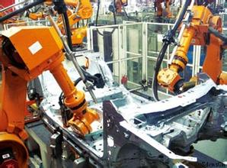
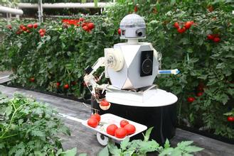
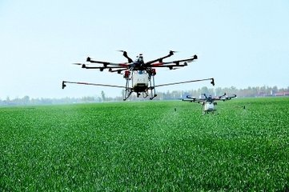
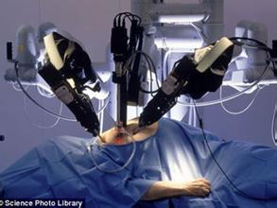
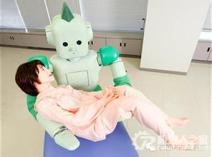

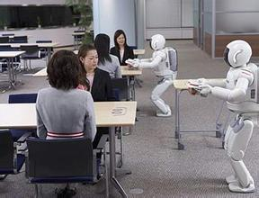

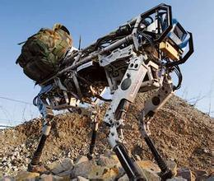
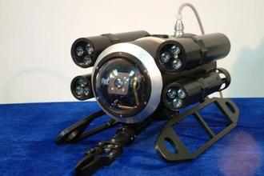
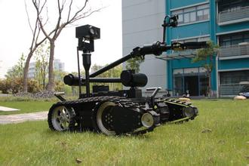
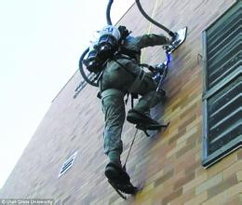
1.5.9 人工智能的典型应用 1.智能机器人(3/3)
智能机器人类型繁多、用途广阔，下面给出一些典型的图片。

Slide 58
1.5.9 人工智能的典型应用
2.智能教育
智能教育的概念：是指基于现代教育理念利用人工智能技术及现代信息技术所形成的智能化、泛在化、个性化、开放性教育模式。
智能教育的基本架构：可划分为硬件环境、支撑条件、教育大脑和智能教育教学活动4个层次。其中教育大脑和智能教育活动是智能教育的主要内容。
教育大脑技术
教育大脑相当于人类智能的中枢神经系统，在整个智能教育活动中起着指挥和控制的作用。在大数据支撑下的教育大脑技术主要包括：
① 跨媒体感知与理解技术。包括对语音、图像、视频、场景等教育教学环境信息的感知、识别与理解，以及对学生学习情绪、情感的感知、识别、理解与引导。
② 机器学习与教育知识库技术。包括教育教学知识获取、表示，以及教育教学知识库构建、维护和使用。
③ 教育教学专家系统技术。包括情感认知交互的教育教学活动知识推理。
④ 教育评价与决策系统技术。包括教学评价、教育评估及预测等。
智能教育教学活动
智能教育教学活动处在智能教育的实现和应用层面。在大数据支撑下的智能教育教学活动主要包括智能教学过程、智能教室构建、智能课堂设计，以及智能教学机器人、智能教育管理系统等。

Slide 59
1.5.9 人工智能的典型应用
3.智能医疗(1/2)
智能医疗
是指在现代信息技术的支撑下，利用人工智能的方法和技术提高医疗服务的能力和质量，实现医疗的精准化、个性化和智能化。
智能中的人工智能技术
主要包括机器学习技术、大数据挖掘技术、图像理解技术、知识推理技术、自然语言处理技术、智能机器人技术等，
智能医疗的主要内容
(1) 智能诊断
诊断是医疗的首要环节，医生通常是根据观察到的患者的症状，利用自己的医学知识和诊断经验对病状做出主观判断，并给出相应的治疗方案。但由于种种原因，医生的判断通常会存在一定的局限性。智能诊断就利用人工智能技术，基于海量医疗数据，通过对患者自身的个性化分析，利用机器推理和决策技术给出疾病诊断结果；或者利用图像理解、深度学习等方法给出对各种医学影像资料的分析结果等。

Slide 60
1.5.9 人工智能的典型应用
3.智能医疗(2/2)
(2) 智能治疗
治疗是解除患者疾病的必要环节。所谓智能治疗就是要利用智能医疗设备进行个性化的精准治疗。比较典型的智能治疗设备有手术机器人、可穿戴治疗设备及智能治疗机器人等
(3) 智能诊疗设备
利用人工智能的感知、理解、分析、决策技术，研发新的智能诊疗设备，提升现有诊疗设备的智能水平和智能化程度，也是智能医疗的一个重要方面。例如，增加CT、核磁、X光、B超等医学影像设备的后端再处理能力和分析理解能力，以及增加多种医学影像设备检查结果之间的配准和融合分析能力等。
(4) 智能医疗数据管理
对医疗大数据的管理和利用主要包括以下几个方面。
① 通过对各种多来源、多模态数据的整合，形成健康大数据，让每个人都有自己的电子健康档案；
② 利用大规模机器学习、大数据分析挖掘、跨媒体感知理解、多模态自动推理、群专家协同决策等技术，实现对医疗大数据的有效利用；
③ 利用人工智能技术及物联网、传感网、移动互联等技术实现大众健康全过程、医院医疗全过程，以及全医药研发、生产、流通、使用全过程的有效监控和管理。

Slide 61
1.5.9 人工智能的典型应用
4.智能农业(1/2)
智能农业
是指以知识为核心要素，将人工智能与现代信息技术应用于农业生产全过程所形成的一种全新的农业生产方式。其目标是实现农业生产全过程的信息感知、定量决策、智能控制、精准投入和个性化服务。
涉及的人工智能技术
主要包括大数据分析挖掘、图像分析理解、深度强化学习、智能农业机器人、智能人机对话交流等。
主要研究领域
(1) 农业智能感知
农业智能感知是智能农业的必要基础和首要环节。它利用智能感知、无线传感技术等获取农业生产过程和农作物种植、栽培、生长、收获、存储、流通等全过程的环境信息和实时数据，形成天地空一体、产供销结合的农业大数据，以支撑智能农业全过程的信息加工和数据分析挖掘需求。

Slide 62
1.5.9 人工智能的典型应用
4.智能农业(2/2)
(2) 农业智能控制与田间自主作业
利用人工智能、智能机器人等技术实现农业生产过程的智能控制和田间操作的自主作业，可极大地解放劳动生产力、提高农业精准化水平，是智能农业的核心技术。实现农业智能控制和田间自主作业的关键技术主要包括农业智能化装备和农业智能机器人。研究具有多种田间作业功能的田间综合作业智能机器人应该是农业智能机器人技术发展的一个重要方向。
(3) 农业大数据分析与服务
基于农业智能感知所形成的农业大数据，利用大数据分析挖掘技术及大规模机器学习技术，建立农业大数据决策分析系统，可支持智能农业全过程的定量决策、精准投入和个性服务，也是智能农业的重要组成部分。
(4) 农业智能技术集成与应用
集成农业智能感知、农业智能控制、农业智能机器人、田间自主作业及农业大数据分析与服务等技术，建立智能农场、智能牧场、智能渔场、智能果园、智能温室、智能养殖场、农产品加工智能车间、农产品绿色智能供应链等技术集成系统，是智能农业一种社会呈现形式，具有极大的研究价值和广阔的应用前景

